Slide 1
Forschungsethik in den Sozial- und Wirtschaftswissenschaften
Rat für Sozial- und Wirtschaftsdaten (RatSWD)
Stand: 12.03.2019

Slide 2
Gliederung
Was ist Forschungsethik? Was sind ihre Grundprinzipien?
Ethische Grundlagen und gesetzliche Regelungen bei medizinischer und psychologischer Forschung
(Rechtliche) Rahmenbedingungen
in der sozialwissenschaftlichen Forschung
Aktualität des Themas
Forschungsethik im Spannungsfeld zwischen Datenschutz und guter wissenschaftlicher Praxis
Arbeitsaufgabe 1
Zentrale forschungsethische Prinzipien
Arbeitsaufgaben 2 und 3
Forschungsethische Reflexion: Indikatoren und Fragestellungen
für die Reflexion und Einschätzung zentraler Fragestellungen
Forschungsethische Reflexion bei einem qualitativen und quantitativen Praxisbeispiel
Arbeitsaufgaben 4 und 5
Kritik an „Ethics Reviews“ bzw. Begutachtungen durch Ethikkommissionen
Aktivitäten des RatSWD zum
Thema Forschungsethik
Impressum/Hinweise

Slide 3
Fallbeispiel: Tuskegee-Syphilis-Studie
Die Tuskegee-Syphilis-Studie stellt einen der größten Skandale der medizinischen Forschung in den USA dar. Die Studie wurde von
1932-1972 in Tuskegee, Alabama, durchgeführt. Untersucht wurde der natürliche Verlauf der Syphilis – zu einer Zeit als bereits bekannt war,
dass die Krankheit zu Blindheit und zum Tod führen kann. Die überwiegend afroamerikanischen Landarbeiter, die an der Studie teilnahmen, wurden nicht über die Risiken informiert und sie wurden auch nicht mit Penizillin behandelt, als dieses Medikament verfügbar war. Die Probanden, die angeblich an „schlechtem Blut“ litten, wurden mit dem Versprechen geködert, dass sie kostenlos behandelt würden. In Wahrheit erhielten sie aber keine wirksame Behandlung und wurden auch davon abgehalten, andere Ärzte zu konsultieren. Die Studie wurde erst 1972 gestoppt, als der Skandal durch die Presse bekannt wurde – bis dahin waren bereits über 100 Personen, die an der Studie teilgenommen hatten, an den direkten oder indirekten Folgen der nicht behandelten Syphilis verstorben.
Quellen: H. von Unger (2014), J. Jones (1993)

Slide 4
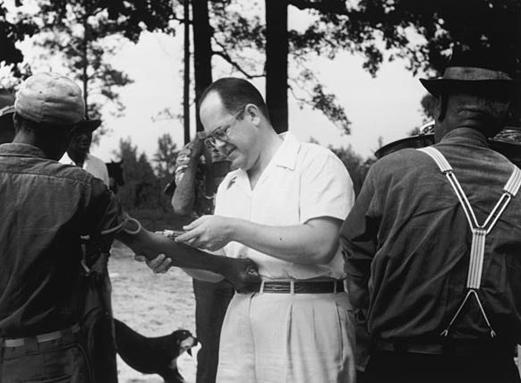

Fallbeispiel: Tuskegee-Syphilis-Studie
Quelle: https://commons.wikimedia.org/wiki/Category:Tuskegee_syphilis_experiment

Slide 5
1) Welche forschungsethischen Prinzipien wurden in der Tuskegee-Syphilis-Studie missachtet?
Wissenschaftliche Güte und Integrität der Forschenden
Schadensvermeidung
Keine Täuschung
Freiwilligkeit
Informiertes Einverständnis
Notes:
Sammlung von Aspekten durch die Studierenden, z.B. - einblenden

Slide 6
2.1) Ethische Grundlagen und gesetzliche Regelungen bei medizinischer Forschung
Helsinki Declaration des Weltärztebundes (Version 2013)
(https://www.wma.net/policies-post/wma-declaration-of-helsinki-ethical-principles-for-medical-research-involving-human-subjects)
(Muster-)Berufsordnung für die in Deutschland tätigen Ärztinnen und Ärzte der Bundesärztekammer (2018)
(https://www.bundesaerztekammer.de/fileadmin/user_upload/downloads/pdf-Ordner/MBO/MBO-AE.pdf)
§15 Forschung (1): „Ärztinnen und Ärzte, die sich an einem Forschungsvorhaben beteiligen, bei dem in die psychische oder körperliche Integrität eines Menschen eingegriffen oder Körpermaterialien oder Daten verwendet werden, die sich einem bestimmten Menschen zuordnen lassen, müssen sicherstellen, dass vor der Durchführung des Forschungsvorhabens eine Beratung erfolgt, die auf die mit ihm verbundenen berufsethischen und berufsrechtlichen Fragen zielt und die von einer bei der zuständigen Ärztekammer gebildeten Ethik-Kommission oder von einer anderen, nach Landesrecht gebildeten unabhängigen und interdisziplinär besetzten Ethik-Kommission durchgeführt wird. Dasselbe gilt vor der Durchführung gesetzlich zugelassener Forschung mit vitalen menschlichen Gameten und lebendem embryonalen Gewebe.“

Slide 7
2.1) Weitere rechtliche Rahmenbedingungen der medizinischen Forschung
Gesetz über den Verkehr mit Arzneimitteln, Sechster Abschnitt „Schutz des Menschen bei der klinischen Prüfung“ (§§ 40 – 42):
https://www.gesetze-im-internet.de/amg_1976
Gesetz über Medizinprodukte, Vierter Abschnitt „Klinische Bewertung, Leistungsbewertung, klinische Prüfung, Leistungsbewertungsprüfung“ (§§19 – 24):
https://www.gesetze-im-internet.de/mpg

Slide 8

2.2) Rahmenbedingungen der psychologischen Forschung
Berufsethische Richtlinien des Berufsverbandes Deutscher Psychologinnen und Psychologen (BDP) und der Deutschen Gesellschaft für Psychologie (DGPs) von 2016 (zugleich Berufsordnung des BDP):
https://www.dgps.de/index.php?id=185
Bedeutung (vgl. Präambel):
  Grundlagen der Berufsausübung von Psychologinnen und Psychologen als Hilfestellung und Orientierung
  Schutz der Verbraucher und der Wahrung ihrer Rechte
  Aufklären der allgemeinen Öffentlichkeit, Fachwelt und Politik über ethisch angemessenes berufliches Handeln von Psychologinnen und Psychologen
  Rahmen zur Lösung ethischer Fragen in der Berufsausübung
  Verpflichtet die Berufsangehörigen auf die Einhaltung dieser ethischen Richtlinien in allen Situationen ihrer Berufsausübung

Slide 9
3) (Rechtliche) Rahmenbedingungen in der sozialwissenschaftlichen Forschung
Persönlichkeitsrecht (Art. 2 Abs. 1 GG) das allgemeine Recht des Einzelnen auf Achtung und freie Entfaltung seiner Persönlichkeit gegenüber dem Staat und im privaten Rechtsverkehr, Recht am eigenen Bild, Recht auf Privat- und Intimsphäre sowie das aus Art. 2 Abs. 1 i.V.m. Art. 1 Abs. 1 GG abgeleitete Recht auf informationelle Selbstbestimmung (Datenschutzrecht)
Forschungsfreiheit (Art. 5 Abs. 3 GG)
Ethik Kodex der Deutschen Gesellschaft für Soziologie und des Berufsverbands Deutscher Soziologinnen und Soziologen
(https://www.soziologie.de/de/die-dgs/ethik/ethik-kodex.html)
Gute wissenschaftliche Praxis
(http://www.dfg.de/download/pdf/dfg_im_profil/reden_
stellungnahmen/download/empfehlung_wiss_praxis_1310.pdf)

Slide 10
4) Warum ist das Thema aktuell?
Reflexion innerhalb der empirischen Sozialforschung zu forschungsethischen Fragestellungen nimmt zu
Externe Anforderungen an Forschende steigen:
  Publikation empirischer Forschung zunehmend nur bei Vorlage einer forschungsethischen Unbedenklichkeitsbescheinigung möglich
  (ethical approval)
  Prüfverfahren gewinnen auch im Rahmen von Forschungsförderung zunehmend an Bedeutung (z.B. Horizon 2020)
Empirisches Forschen ist komplexer geworden (z.B. komplexe Forschungsdesigns, analytische Verfahren, längere Verwertungsketten, medial basierte Datenerhebungen, Internet)
Folge: Forderung nach geregelten Strukturen zur Sicherung forschungsethischer Unbedenklichkeit

Slide 11

5) Forschungsethik im Spannungsfeld zwischen Datenschutz und guter wissenschaftlicher Praxis
Gute
wissenschaftliche
Praxis
Datenschutz
Forschungsethik

Slide 12

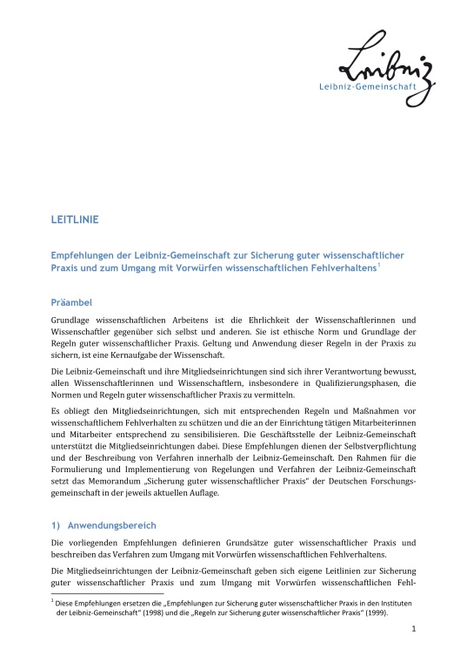
5) Gute wissenschaftliche Praxis
1
https://www.dfg.de/download/pdf/dfg_im_profil/reden_stellungnahmen/download/empfehlung_wiss_praxis_1310.pdf
2
https://www.leibniz-gemeinschaft.de/fileadmin/user_upload/bilder/Forschung/Forschungsthemen/Leibniz-Gemeinschaft.Leitlinie_gute_wissenschaftlicher_Praxis.27.11.2015.pdf
1
2

Slide 13
5) Grundprinzipien guter wissenschaftlicher Praxis
„Grundlage wissenschaftlichen Arbeitens ist die Ehrlichkeit der Wissenschaftlerinnen und Wissenschaftler gegenüber sich selbst und anderen. Sie ist ethische Norm und Grundlage der Regeln guter wissenschaftlicher Praxis.“ (WGL 2015)
Arbeit lege artis
Dokumentation von Forschungsverlauf und Ergebnissen
Validität und Reproduzierbarkeit aller Ergebnisse konsequent überprüfen
Ehrlichkeit; Kenntlichmachung der Beiträge aller Forschenden; geistige Urheberschaft anderer beachten
Kritische Reflexion der eigenen Ergebnisse
Aufbewahrung von Primärdaten mindestens 10 Jahre lang

Slide 14
5) Datenschutz – rechtliche Grundlagen
Rechtliche Grundlagen in Deutschland:
EU Datenschutzgrundverordnung (EU-DSGVO)
Datenschutz-Anpassungs- und -Umsetzungsgesetz EU
(DSAnpUG-EU) („BDSG-neu“)
Bundesstatistikgesetz (BStatG)
Sozialgesetzbücher (SGB)
Landesdatenschutzgesetze
Forschende sind bei der Erhebung von personenbezogenen
bzw. –beziehbaren Daten an die gesetzlichen Regelungen des Datenschutzes zur informationellen Selbstbestimmung gebunden.

Slide 15
5) Wesentliche Anforderungen des Datenschutzes
(bei der Erhebung von Studiendaten)
Informierte Einwilligung der Studienteilnehmenden bei der Erhebung personenbezogener Daten:
  Einverständnis für die Erhebung, Verarbeitung und Nutzung der personenbezogenen Daten nötig
  Einwilligung muss auf der freien Willensentscheidung beruhen
  Umfassende Aufklärung über Grund der Datenerhebung, über Datenverarbeitung und
  -nutzung notwendig
  Einwilligung kann verweigert und jederzeit widerrufen werden

Slide 16
5) Forschungsethik Definition 1
„Unter dem Stichwort ‚Forschungsethik‘ werden in den Sozialwissenschaften im Allgemeinen all jene ethischen Prinzipien und Regeln zusammengefasst, in denen mehr oder minder verbindlich und mehr oder minder konsensuell bestimmt wird, in welcher Weise die Beziehungen zwischen den Forschenden auf der einen Seite und den in sozialwissenschaftliche Untersuchungen einbezogenen Personen auf der anderen Seite zu gestalten sind.“
(Hopf 2004, S. 589-590, zitiert nach von Unger 2018, S. 18)

Slide 17
5) Forschungsethik Definition 2
„Empirische sozialwissenschaftliche Forschung ist nahezu immer Forschung an und mit Menschen. Auch wirtschaftswissenschaftliche Forschung ist oft Forschung auf Basis von personen-, betriebs- und unternehmens-beziehbaren Daten. Diskussionen der Forschungsethik kreisen daher um eben diese Beziehungen und fragen nach den möglichen Auswirkungen von wissenschaftlicher Forschung auf einzelne Teilnehmende sowie auf soziale Gruppen beziehungsweise Betriebe oder Unternehmen. Eine forschungsethische Perspektive besteht darin, ‚kritisch zu reflektieren, inwiefern bestimmte ethische Grundsätze für das Forschungshandeln gelten und in der Praxis realisiert werden [können]‘ (von Unger et al. 2014: 2).“
Quelle: RatSWD Output 9 (5) (2017), S. 15.

Slide 18
→ Arbeitsaufgabe 1 (Pretest)

Slide 19
6) Zentrale forschungsethische Prinzipien
6.1) Wissenschaftliche Güte und Integrität der Forschenden
Allgemeine wissenschaftliche Standards
Integrität der Forschenden
Dokumentation, Archivierung, Sekundärnutzung
6.2) Vermeiden von Schaden
Schutz der Studienteilnehmenden
Schutz der Forschenden
6.3) Informierte Einwilligung
Information
Freiwilligkeit der Teilnahme
Entscheidungskompetenz und Einwilligungsfähigkeit
Form der Einwilligung

Slide 20
6) Zentrale forschungsethische Prinzipien
6.1) Wissenschaftliche Güte und Integrität der Forschenden
Allgemeine wissenschaftliche Standards
Integrität der Forschenden
Dokumentation, Archivierung, Sekundärnutzung
6.2) Vermeiden von Schaden
Schutz der Studienteilnehmenden
Schutz der Forschenden
6.3) Informierte Einwilligung
Information
Freiwilligkeit der Teilnahme
Entscheidungskompetenz und Einwilligungsfähigkeit
Form der Einwilligung

Slide 21
6.1) Wissenschaftliche Güte und Integrität der
Forschenden (1)
Allgemeine wissenschaftliche Standards
Wissenschaftliche Qualität ist nicht unabhängig von forschungsethischen Überlegungen
Forschungsdesign sollte am state-of-the-art der gewählten Forschungsmethode ausgerichtet sein
Methodische und methodologische Vielfalt sollte angemessen berücksichtigt werden
Annahmen, philosophische und politische Einstellungen können Studiendesign und –ergebnisse entscheidend beeinflussen
Nachvollziehbarkeit des Designs und Offenlegung der Annahmen sind daher von zentraler Bedeutung

Slide 22
6.1) Wissenschaftliche Güte und Integrität der
Forschenden (2)
Integrität von Forschenden
Verantwortung der Forschenden u. a. gegenüber Fachgemeinschaften, Öffentlichkeit, Teilnehmenden an der Forschung, Mitarbeitenden und sich selbst
Wahrung der Integrität der Forschenden und Glaubwürdigkeit der Ergebnisse erfordert Offenlegung von Interessenskonflikten und Angabe von Auftraggebern und Förderern
Ableitung von überzogenen Schlussfolgerungen zur zielgerichteten Beeinflussung von Politik und Öffentlichkeit sind forschungsethisch problematisch

Slide 23
6.1) Wissenschaftliche Güte und Integrität der
Forschenden (3)
Dokumentation, Archivierung und Sekundärnutzung
Detaillierte Dokumentation des methodischen Vorgehens (einschließlich Bereitstellung von Rohdaten) ist zur Nachvollziehbarkeit von Forschungsergebnissen unerlässlich.
Aber: Veröffentlichung von Rohdaten kann Teilnehmenden
zum Nachteil gereichen – insbesondere bei qualitativen Daten
(Interview-Transkripte, audiovisuelle Dokumente etc.)
Balance zwischen Integrität und Schadensvermeidung muss
im Einzelfall gefunden werden
Ausschluss von Daten für Sekundärnutzung nur in begründeten Einzelfällen
Aufwand für Anonymisierung qualitativer Daten für die Sekundärnutzung oft sehr hoch im Vergleich zu quantitativen
Daten

Slide 24
Arbeitsaufgabe 2
(Biografische Interviews mit Lehrkräften)

Slide 25
6) Zentrale forschungsethische Prinzipien
6.1) Wissenschaftliche Güte und Integrität der Forschenden
Allgemeine wissenschaftliche Standards
Integrität der Forschenden
Dokumentation, Archivierung, Sekundärnutzung
6.2) Vermeiden von Schaden
Schutz der Studienteilnehmenden
Schutz der Forschenden
6.3) Informierte Einwilligung
Information
Freiwilligkeit der Teilnahme
Entscheidungskompetenz und Einwilligungsfähigkeit
Form der Einwilligung

Slide 26
6.2) Vermeiden von Schaden:
Schutz von Studienteilnehmenden (1)
Personen, die an sozial- und wirtschaftswissen-schaftlicher Forschung teilnehmen, sollten keine Schädigung erfahren.
Mögliche Schädigungen:
Beeinträchtigungen des körperlichen oder psychischen Wohlbefindens oder die Verursachung von seelischem oder körperlichen Leid
Negative soziale, rechtliche und wirtschaftliche Folgen
Materieller Schaden (bis hin zu strafrechtlichen Konsequenzen) durch die erhobenen Informationen

Slide 27
6.2) Vermeiden von Schaden:
Schutz von Studienteilnehmenden (2)
Auswahl an Ratschlägen für Forschende zur Schadensvermeidung bei der Datenerhebung:
Bewusstsein der Mitarbeitenden für sensible Themenbereiche schaffen
Sensiblen Einstieg in potentiell problematische Themen wählen
Gutes Kommunikationsverhältnis und vertrauensvolle Beziehung zu den Teilnehmenden aufbauen
Explizit auf Freiwilligkeit der Teilnahme und Nichtbeantwortung von Fragen hinweisen
Bereitstellung von bzw. Verweis auf Beratungsangebote
Angemessene Reaktion zeigen, notfalls Abbruch der Forschungssituation bei psychischer Belastung

Slide 28
6.2) Vermeiden von Schaden:
Schutz von Studienteilnehmenden (3)
Zentrale Maßnahme zur Vermeidung von Schädigung von Studienteilnehmenden:
Anonymität und Vertraulichkeit der Daten. Je sensibler die Daten sind, um so mehr Umsicht ist beim Zugang und Umgang mit den Daten erforderlich.
Schwierigkeiten bei qualitativer Forschung:
  Anonymisierung der Rohdaten nur mit erheblichem Aufwand oder gar nicht (Bedeutungsverlust; Kontextualisierung der Daten) möglich;
  Inwieweit ist Anonymisierung ohne Bedeutungsverlust umsetzbar?
  Probleme hinsichtlich Veröffentlichung und digitaler Archivierung qualitativer Daten
  Abwägen zwischen dem Verlust an heuristischem Wert, Sensibilität und antizipierbaren Schädigungspotential der Daten

Slide 29
6.2) Vermeiden von Schaden:
Schutz von Studienteilnehmenden (4)
Schutz vor sozialen und ökonomischen Risiken
Ergebnisse können die Reputation einer bestimmten Personengruppe negativ beeinflussen, indem sie z.B. soziale Stereotype reproduzieren
Frühzeitige Abschätzung schwierig, da vermeintlich unschuldige Fragen negative soziale Konsequenzen nach sich ziehen können
Ausweitung der Erwägung einer möglichen Schädigung von Individuen auf die Gruppen und Gemeinschaften, denen sie angehören
Problem gilt verstärkt bei Gruppen wie Geflüchteten, Kindern oder Jugendlichen sowie sozial Benachteiligten (Stigmatisierung, Marginalisierung)

Slide 30
6.2) Vermeiden von Schaden:
Schutz von Forschenden (1)
Konfrontation mit Schilderungen oder Beobachtungen körperlicher und psychischer Gewalt sind denkbar
Schutzmaßnahmen (Schulungen, Hotline für Notfälle etc.) sind insbesondere für weniger erfahrene Forschende relevant
Im Gegensatz zu z. B. Geistlichen kein Zeugnisverweigerungsrecht in den Sozial- und Wirtschaftswissenschaften
Forschungsethisch gebotenes Schweigen kann zu strafrechtlichen Konsequenzen führen
Zugesicherte Vertraulichkeit für Teilnehmende hat rechtlich möglicherweise keinen Bestand

Slide 31
6.2) Vermeiden von Schaden:
Schutz von Forschenden (2)
Bei Forschungsaufenthalten im Ausland können weitere besondere Maßnahmen für den Schutz der Forschenden erforderlich sein, dies gilt insbesondere für weniger erfahrene Forschende.
Je nach Sicherheitslage in der Untersuchungsregion müssen besondere Reise- und Sicherheitsvorkehrungen berücksichtigt werden (z.B. Reise- und Sicherheitshinweise des Auswärtigen Amtes, Eintragung in Krisenvorsorgeliste)
Berücksichtigung länderspezifischer Risiken (z.B. Vermeidung unsicherer Beförderungsmittel, Beachtung von klimatischen Besonderheiten, Naturkatastrophen) und strafrechtlicher Bestimmungen
Je nach Untersuchungsland ist die Berücksichtigung von spezifischen gesundheitlichen Maßnahmen und medizinischer Vorsorge erforderlich

Slide 32
Arbeitsaufgabe 3
(Gesundheit von Geflüchteten)

Slide 33
6) Zentrale forschungsethische Prinzipien
6.1) Wissenschaftliche Güte und Integrität der Forschenden
Allgemeine wissenschaftliche Standards
Integrität der Forschenden
Dokumentation, Archivierung, Sekundärnutzung
6.2) Vermeiden von Schaden
Schutz der Studienteilnehmenden
Schutz der Forschenden
6.3) Informierte Einwilligung
Information
Freiwilligkeit der Teilnahme
Entscheidungskompetenz und Einwilligungsfähigkeit
Form der Einwilligung

Slide 34
6.3) Informierte Einwilligung
Information
Freiwilligkeit der Teilnahme
Entscheidungskompetenz und Einwilligungsfähigkeit
Form der Einwilligung

Slide 35
6.3) Informierte Einwilligung: Information
Teilnehmende sind über die Zielsetzung der
Studie, das methodische Vorgehen, ihre Rechte, mögliche Risiken der Teilnahme, Maßnahmen zur Schadensvermeidung sowie den Datenschutz zu informieren.
Aber…
Es gibt kein disziplinenübergreifendes
einheitliches Verständnis von
„informierter Einwilligung“
Täuschung z.B. ist in der Psychologie
unter bestimmten Bedingungen erlaubt.
Quelle: http://zib.education/fileadmin/user_upload/Dokumente/Artikel/PISA_Brosch%C3%BCre_2018_final.pdf

Slide 36
6.3) Informierte Einwilligung:
Freiwilligkeit der Teilnahme
Freiwilligkeit ist zentrales forschungsethisches Anliegen und gesetzlich verankert (informationelle Selbstbestimmung)
Teilnehmende müssen, ohne Sanktionen fürchten zu müssen, jederzeit die Teilnahme beenden können
Freiwilligkeit kann problematisch
sein, wenn Abhängigkeits-
verhältnisse bestehen
(etwa zwischen Lehrenden
und Studierenden)
Ausnahme: Keine Einwilligung
bei gesetzlich angeordneter
Datenerhebung, z. B. Zensus,
amtliche Statistik
Quelle: Verbund Forschungsdaten Bildung (2018):
Formulierungsbeispiele für „informierte Einwilligungen“. Version 2.0 fdbinfo Nr. 4

Slide 37
6.3) Informierte Einwilligung:
Entscheidungskompetenz & Einwilligungsfähigkeit
Informierte Einwilligung dient der Achtung der Autonomie der Teilnehmenden
Sprachliche und kulturelle Barrieren können zu Problemen führen
Teilnehmende müssen die Folgen der Teilnahme antizipieren können
Juristische Einwilligungsfähigkeit muss gegeben sein
(ab 16 Jahren – Art. 8 Abs. 1 EU-DSGVO)
Teilnahme von Jugendlichen (unter 16 Jahren) erfordert Zustimmung von diesen selbst und Erziehungsberechtigten

Slide 38
6.3) Informierte Einwilligung: Form der Einwilligung
Quantitative Studien: schriftliche oder auf Tonträgern festgehaltene Einwilligungen ([written] informed consent)
Qualitative Studien: methodologisches Prinzip der Offenheit (im Verlauf der Studie werden gegenstands-angemessene Entscheidungen getroffen). Informierte Einwilligung wird als dialogischer Prozess verstanden.
BStatG und EU-DSGVO sehen die Möglichkeit einer nicht-schriftlichen Einwilligung bei Vorliegen besonderer Gründe vor (z. B. wenn sich durch die Schriftform eine erhebliche Beeinträchtigung des Forschungszwecks ergibt)
In begründeten Einzelfällen kann eine informierte und explizite Einwilligung nicht nötig sein (z. B. bei Feldforschung an öffentlichen Plätzen)

Slide 39
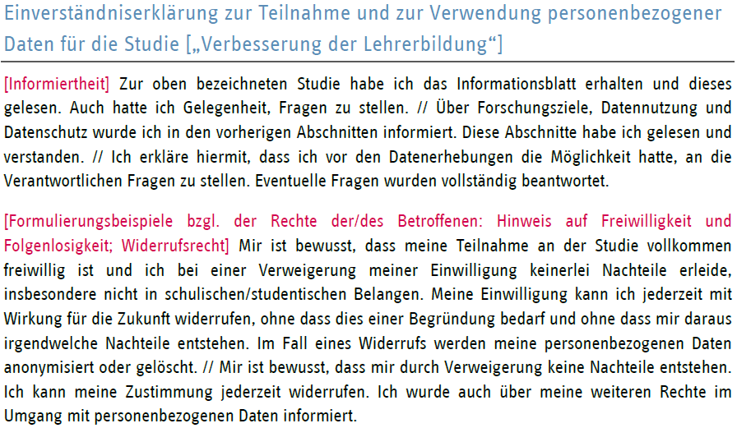
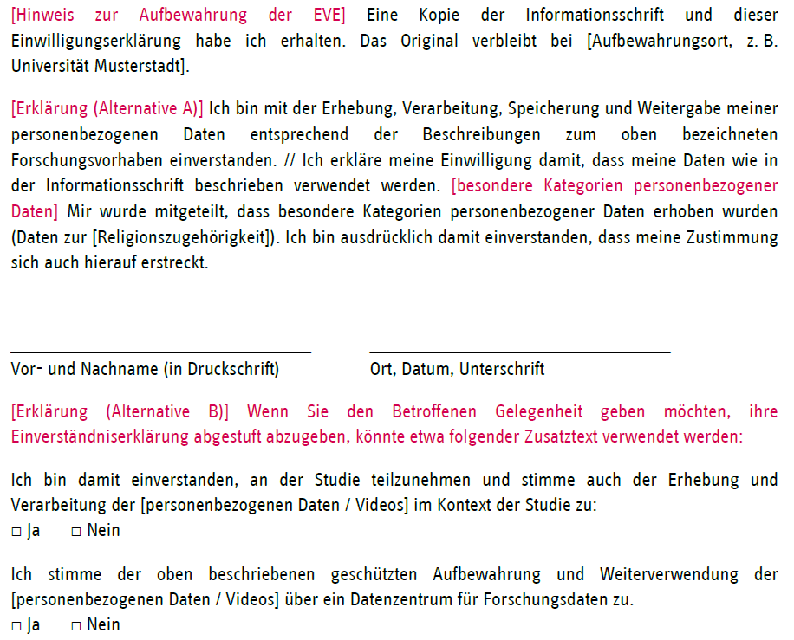
6.3) Informierte Einwilligung: Form der Einwilligung
Quelle: Verbund Forschungsdaten Bildung (2018):
Formulierungsbeispiele für „informierte Einwilligungen“. Version 2.0 fdbinfo Nr. 4

Slide 40
7) Förderung der ethischen Reflexivität der Forschenden: Forschungsethische Selbstprüfung (1)
Orientierungsfragen für Reflexion
Inwiefern sind forschungsethische Grundsätze für die vorliegende Studie relevant?
Welcher bestehende Ethik-Kodex (beziehungsweise welche Richtlinie) ist für meine Forschung relevant?
Welche Risiken oder mögliche Schädigungen (in psychischer, physischer, sozialer, rechtlicher oder ökonomischer Hinsicht) können den Studienteilnehmenden durch die Studie (während der Datenerhebung oder durch die Analyse, Publikation, Verwertung und Archivierung der Ergebnisse) entstehen?
Inwiefern könnte die Studie der Gruppe, der die Teilnehmenden angehören, schaden oder nutzen?
Quelle: RatSWD Output 9 (5) (2017), S. 26.

Slide 41
7) Förderung der ethischen Reflexivität der Forschenden: Forschungsethische Selbstprüfung (2)
Orientierungsfragen für Reflexion
Welche Maßnahmen werden ergriffen, um potentielle Schädigungen zu vermeiden?
Beinhaltet die Forschung auch für die Forschenden gewisse Risiken, die über das hinausgehen, was im Alltag üblich ist?
Falls ja, welche Maßnahmen werden ergriffen, um diese zu vermeiden oder zu reduzieren?
Stehen die antizipierbaren Risiken, die mit der Studie einhergehen, in einem ausgewogenen Verhältnis zu dem erwartbaren Nutzen (Erkenntnisgewinn, gegebenenfalls auch Anwendungsnutzen), den die Studie verspricht?
Welche Vorkehrungen werden getroffen, um nicht vorhersehbare forschungsethische Herausforderungen im Verlauf der Studie zu identifizieren und angemessen zu bearbeiten?
Quelle: RatSWD Output 9 (5) (2017), S. 26.

Slide 42
7) Forschungsethische Selbstprüfung: Indikatoren als Entscheidungshilfe für Begutachtung (1)
Werden ausschließlich anonymisierte Daten sekundär ausgewertet?
Falls ja, ist eine Prüfung durch eine Kommission in Bezug auf die Erhebung höchstwahrscheinlich nicht notwendig. Die weitere Verwendung der Daten ist jedoch durchaus forschungsethisch zu reflektieren.
Erfolgte eine Ethikprüfung bereits bei einer anderen Institution? Falls ja, ist wahrscheinlich von einer doppelten Prüfung abzusehen. Die andernorts bereits erfolgte Prüfung bedeutet freilich nicht automatisch, dass die Forschung forschungsethisch unproblematisch ist, da in anderen Einrichtungen, Disziplinen und Ländern andere Maßstäbe angesetzt werden können.
Ist ein Forschungsvorhaben mit besonders verletzlichen Personen geplant? Falls ja, dürfte eine Prüfung durch eine Ethikkommission angezeigt sein. Je nach Projektkontext können unterschiedliche Personen und Gruppen als (in sozialer und rechtlicher Hinsicht) ‚besonders verletzlich‘ definiert werden. In der Literatur wird das Konzept teilweise kontrovers diskutiert.
Quelle: RatSWD Output 9 (5) (2017), S. 27.

Slide 43
7) Forschungsethische Selbstprüfung: Indikatoren als Entscheidungshilfe für Begutachtung (2)
Beinhaltet das Forschungsvorhaben eine Täuschung der Teilnehmenden, das heißt werden Forschungssubjekte nicht vollständig oder nicht zutreffend informiert? Falls ja, könnte eine Prüfung durch eine Ethikkommission angezeigt sein. Wie bereits oben erwähnt variiert der Umgang mit Täuschung von Disziplin zu Disziplin.
Könnte das Forschungsvorhaben zu bedeutsamen Selbsterkenntnissen, gravierenden Verhaltensänderungen, psychischem Stress oder körperlichen Schmerzen führen? Falls ja, dürfte eine Prüfung durch eine Ethikkommission angezeigt sein. Dies kann beispielsweise bei Interviews zu traumatisierenden Erfahrungen der Fall sein.
Werden im Forschungsvorhaben neben den Forschenden weitere Personen (z. B. Studierende) für Interviews, Befragungen und Beobachtungen eingesetzt, für die besondere Risiken entstehen können, die über dem normalen Maß liegen? Falls ja könnte eine Prüfung durch eine Ethikkommission angezeigt sein.
Quelle: RatSWD Output 9 (5) (2017), S. 27.

Slide 44
8) Kritik an „Ethics Reviews“ bzw.
Begutachtungen durch Ethikkommissionen
Teilweise Kritik an dem Vorgehen durch qualitativ Forschende:
Hoher bürokratischer Aufwand
mangelnde Passfähigkeit der Prinzipien und Prüfverfahren für die qualitative Forschung
Mögliche negative Folgen der institutionalisierten Prüfverfahren für die Freiheit, Qualität und methodologische Vielfalt sozial- und kulturwissenschaftlicher Forschung.

Slide 45
9) Forschungsethische Selbstprüfung
→ Arbeitsaufgaben 4 und 5

Slide 46

10) Aktivitäten des RatSWD zur Forschungsethik
RatSWD Output 9 (5):
Forschungsethische Grundsätze
und Prüfverfahren in den Sozial- und Wirtschaftswissenschaften
Übersicht lokaler Ethikkommissionen
Diskussionspapiere
Förderung der Vernetzung
→ https://www.ratswd.de/themen/forschungsethik

Slide 47

Impressum/Hinweise
Das begleitende Dokument „Lernziele“ dokumentiert das Konzept der Folien und enthält die Arbeitsaufgaben nebens ihrer Diskussion.
Die Folien sollen zur eigenen Verwendung in Forschung und Lehre genutzt und angepasst werden.
Als lebendes Dokument soll das Material fortlaufend aktualisiert werden. Schicken Sie uns Ihr Feedback gern an office@ratswd.de
Rat für Sozial- und Wirtschaftsdaten (RatSWD)
Rungestr. 9
10179 Berlin
https://www.ratswd.de | office@ratswd.de
Stand: 12.03.2019
Das diesem Bericht zugrundeliegende Vorhaben wurde mit Mitteln des Bundesministeriums für Bildung und Forschung (BMBF) unter dem Förderkennzeichen 01UW1402 gefördert. Die Verantwortung für den Inhalt dieser Veröffentlichung liegt, sofern nicht anders ausgewiesen, beim RatSWD.

